Slide 2

Commercial Database Cloud Migration
Philip Morris Korea ISMS Report
00-01
해당 화면 없음
Project Development Info.
 | PM사(주관사) 정보
회 사 명
주관부서
확인자명
확인일자
 | 고객사(대상사) 정보
회 사 명
주관부서
확인자명
확인일자
 | 수행사 정보
회 사 명 | 엠클라우드브리지
주관부서 | Data&AI팀
확인자명 | 정진우 팀장
확인일자
Document Version Management
Version | Written Date | Writer | Contents & Main Changes | Reason of Version Change
1.0 | 2023. 08. 23 (수) | 장민지 선임 | 최초 작성, 화면 설계서 기준 Storyboard 재구성

Slide 3


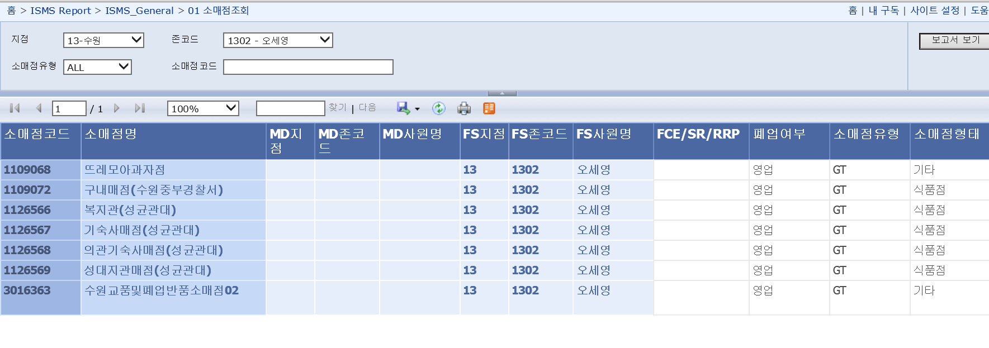
Commercial Database Cloud Migration
Philip Morris Korea ISMS Report
00-001
ISMS_General 01. 소매점 조회
01. 소매점 조회
지점
존코드
ISMS GENERAL
REPORT
01. 소매점 조회
소매점
유형
소매점
코드
02.소매점 특이사항 조회
03. SR CREDIT REPORT

Slide 4
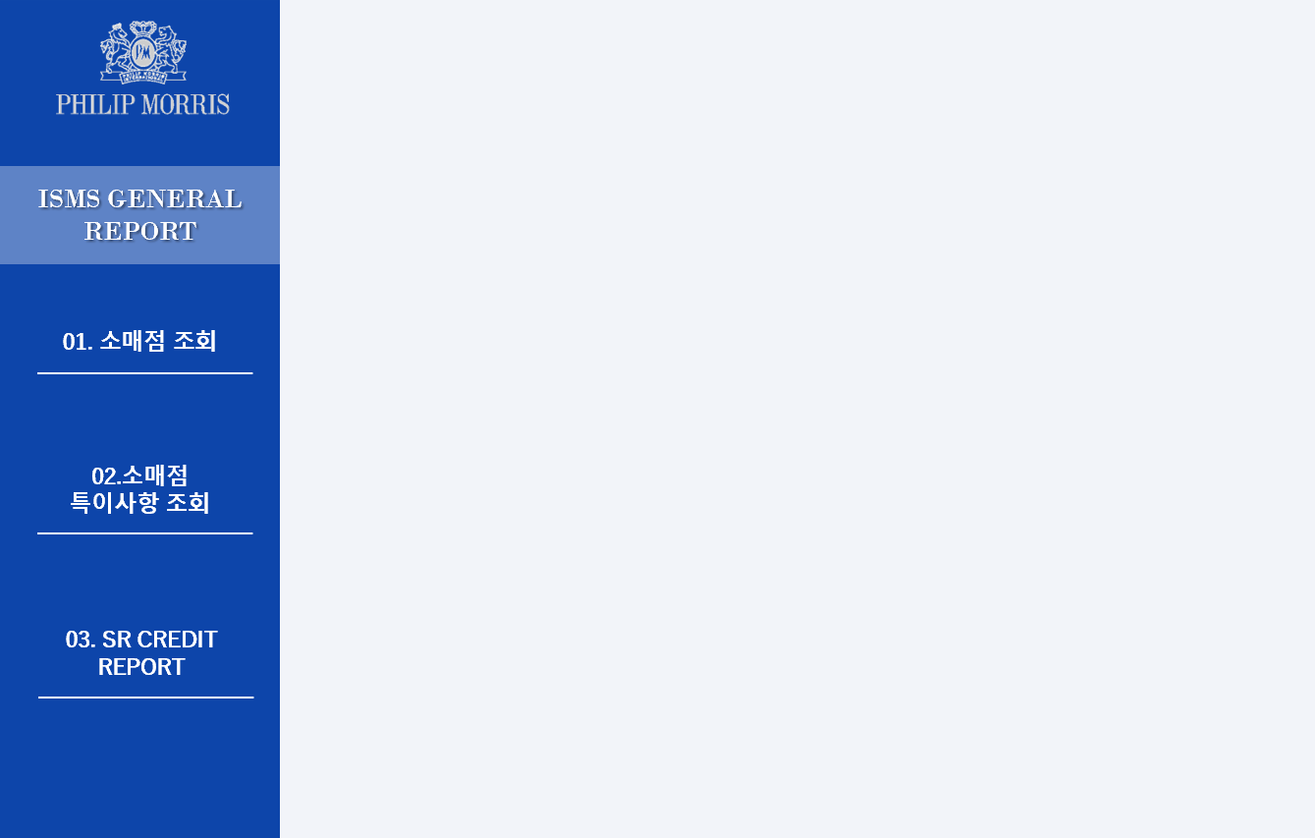
Commercial Database Cloud Migration
Philip Morris Korea ISMS Report
00-001
ISMS_General 01. 소매점 조회
01. 소매점 조회
지점
존코드
소매점 유형
소매점 코드
보고서 조회
소매점 코드 | 소매점명 | MD 지점 | MD 존코드 | MD 사원명 | FS 지점 | FS 존코드 | FS 사원명 | 폐업 여부
1109068 | 뜨레모아과자점 |  |  |  | 13 | 1302 | 오세영 | 영업
1109068 | 뜨레모아과자점 |  |  |  | 13 | 1302 | 오세영 | 영업
1109068 | 뜨레모아과자점 |  |  |  | 13 | 1302 | 오세영 | 영업
1109068 | 뜨레모아과자점 |  |  |  | 13 | 1302 | 오세영 | 영업
1109068 | 뜨레모아과자점 |  |  |  | 13 | 1302 | 오세영 | 영업
1109072 | 구내매점(수원중부경찰서) |  |  |  | 13 | 1302 | 오세영 | 영업
1109072 | 구내매점(수원중부경찰서) |  |  |  | 13 | 1302 | 오세영 | 영업
1109072 | 구내매점(수원중부경찰서) |  |  |  | 13 | 1302 | 오세영 | 영업
1109072 | 구내매점(수원중부경찰서) |  |  |  | 13 | 1302 | 오세영 | 영업

Slide 5
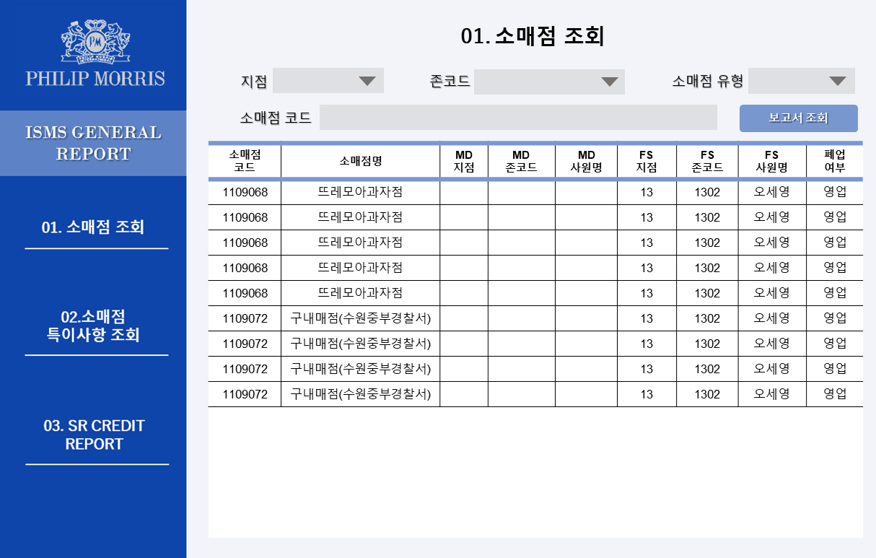
JW중외제약 Data Modeling & BI PJT
JW중외제약 A+ Sales Report
00-001
지점 필터: PMK, EZD 지점들을 지정
존코드 필터: 지점 필터 선택후 해당되는 존코드 지정
소매점 유형 필터: GT와 KA 중 선택
소매점 코드 필터: 수동 검색 가능한 검색창
지점 필터: 드롭다운
존코드 필터: 드롭다운
소매점 유형 필터: 드롭다운
소매점 코드 필터: 드롭다운
지점 필터: Dim_Branch_CD_ISMS
존코드 필터: Dim_Zone_CD_ISMS
소매점 유형 필터: Dim_Retail_TY_ISMS
소매점 코드 필터: Dim_Retail_CD_ISMS
기존에 밑에 있던 소매점 유형을 위로 올리고 소매점 코드를 수동 검색하기 쉽게 변경

Slide 6
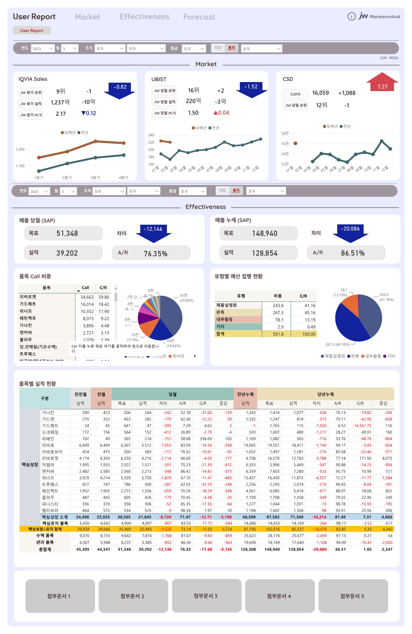
JW중외제약 Data Modeling & BI PJT
JW중외제약 A+ Sales Report
01-01
1-1 User Report
1-1 User Report
매출 요약 페이지로 사업부장 이상 관리자 조회

Slide 7
JW중외제약 Data Modeling & BI PJT
JW중외제약 A+ Sales Report
01-01
1-1 User Report
1-2 User Report I - 필터
날짜 필터 : 보고서에 반영되는 데이터 기간 지정
조직 필터 : 사업부필터와 팀 필터 두개로 구분
종급 필터 : 종급에 대한 필터
지표 필터 : 지표에 대한 필터
품목 필터 : 품목에 대한 필터
날짜 필터 : 드롭다운
조직 필터 : 드롭다운
종급 필터 : 드롭다운
지표 필터 : 드롭다운
품목 필터 : 드롭다운
날짜 필터 : Dim_Calendar
조직 필터 : Dim_Org_Bizdept (사업부) / Dim_Org_Team_Region (팀)
종급 필터 : Dim_Hospital_TypeGrade
지표 필터 : Dim_ItemClassCode
품목 필터 : Dim_ItemClassGroup2

Slide 8
JW중외제약 Data Modeling & BI PJT
JW중외제약 A+ Sales Report
01-02
1-1 User Report
1-2 User Report I - IMS
IMS차트의 경우 Sales Summary에서는 전체 실적 트랜드와 JW실적 트랜드 확인하고 Market에서의 IMS차트에서는 제약사별로 확인.
IMS 전체 실적(= 제약사 품목별 전체 합)과 JW 실적 2개의 값을 비교하고 시장점유율을 보고자 하므로 데이터 레이블, 혹은 막대차트로 순위 표시 요청
선택한 품목의 IMS에서의 점유율을 확인하기 위한 지표
개체 : 선 그래프
기준 날짜 : 전월 포함 12개월
항목 개수 : 3개
전체 IMS 수치 데이터, 중외제약 수치 데이터, 중외제약의 달성율 3개의 선으로 표현
차트 길이
현재 화면처럼 4개의 개체가 한눈에 보이는 크기로 유지할 것
IMS
원천 : IMS
IMS 차트를 Top5로 할 경우 Top5의 기준 날짜
기간 필터 최근 날짜 기준(최근 분기)
-> 항목 개수 지정이 아닌 전체 IMS 수치와 중외
-> Chart Condition대로 표시하기로 하여 (미적용)

Slide 9
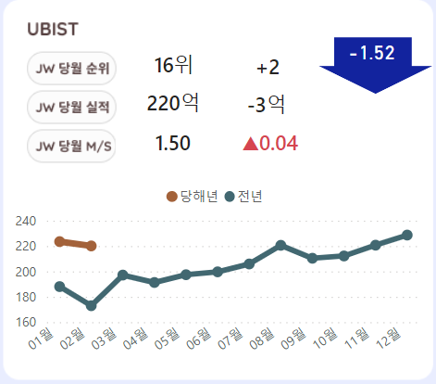
JW중외제약 Data Modeling & BI PJT
JW중외제약 A+ Sales Report
01-03
1-1 User Report
1-2 User Report I - CSD
선택한 품목의 CSD에서의 점유율을 확인하기 위한 지표
개체 : 선 그래프
기준 날짜 : 전월 포함 12개월
차트길이
현재 화면처럼 4개의 개체가 한눈에 보이는 크기로 유지할 것
CSD
원천 : CSD

Slide 10
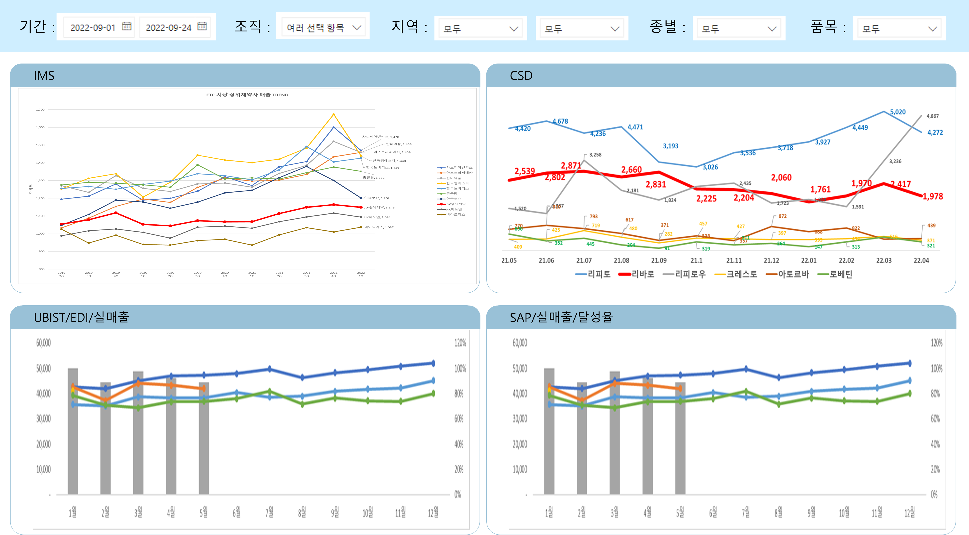
JW중외제약 Data Modeling & BI PJT
JW중외제약 A+ Sales Report
01-04
1-1 User Report
1-2 User Report I – UBIST/EDI/실매출
선택한 품목의 UBIST/EDI/실매출에서의 점유율을 확인하기 위한 지표
개체 : 선 그래프
기준 날짜 : 전월 포함 12개월
UBIST
원천 : UBIST
EDI
원천 : EDI
실매출
원천 : [SAP]YSDR6930
기존에는 막대화 선 그래프로 표현을 하였으나, UBIST/EDI/실매출의 차이를 보기위해서는 그래프 표현을 통일하는 것이 좋을 것 같음을 논의
선그래프로 통일 결정

Slide 11
JW중외제약 Data Modeling & BI PJT
JW중외제약 A+ Sales Report
02-05
1-1 User Report
1-2 User Report I – SAP/실매출/달성율
SAP매출, 실매출, 목표매출, 달성율(SAP매출기준)에 대한 현황을 볼 수 있는 그래프
개체 : 선 그래프
기준 날짜 : 전월 포함 12개월
값 조건:
달성율 = SAP매출 / 목표
SAP
원천 : SAP
실매출
원천 : [SAP]YSDR6930
달성율
원천 : [SAP]ZSDR1073, [SAP]YSDR6930
달성율의 경우 SAP을 기준으로 달성율을 구함
목표 선 그래프 추가 요청으로 추가하였음

Slide 12
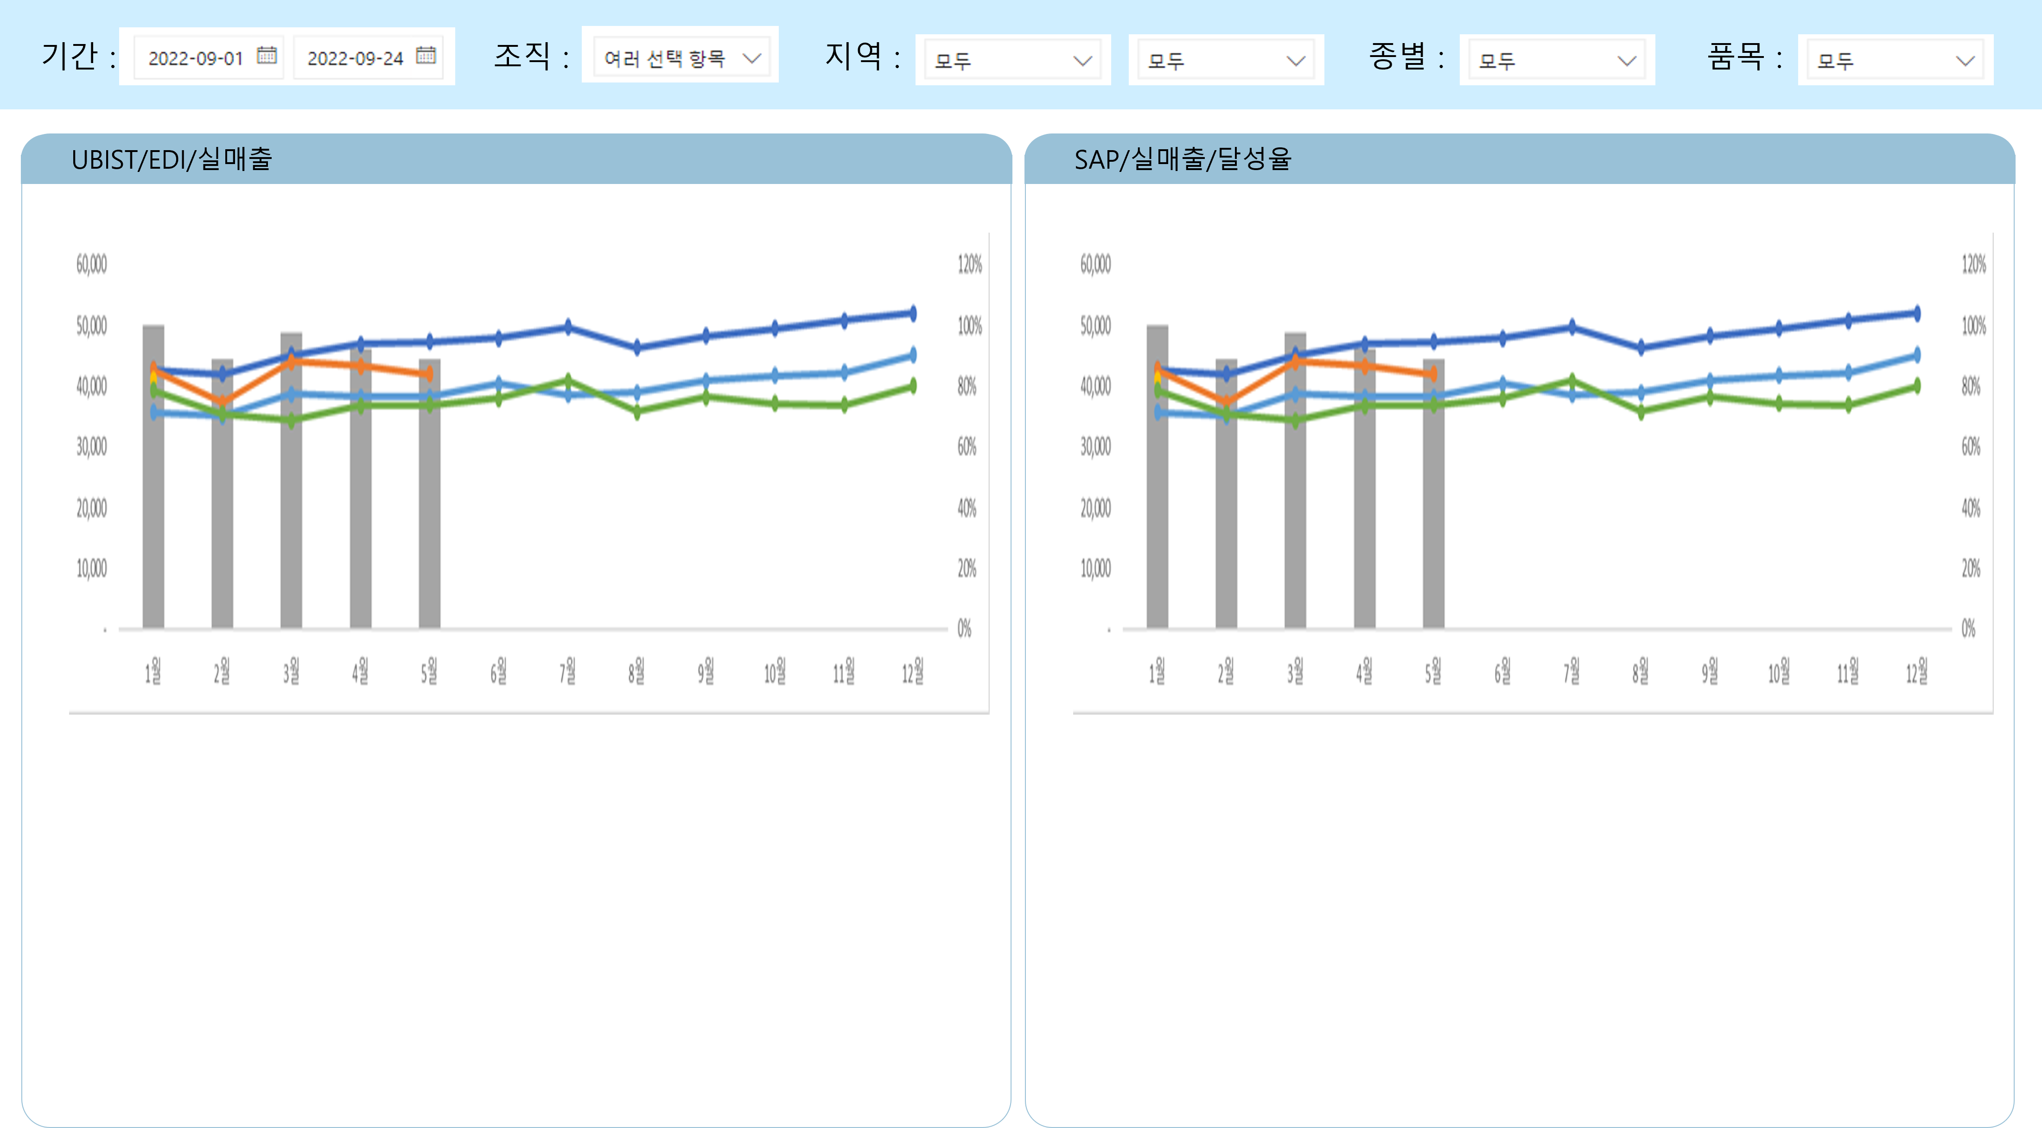
JW중외제약 Data Modeling & BI PJT
JW중외제약 A+ Sales Report
04-00
1-1 User Report
1-3 User Report II
매출 요약 페이지로 사업부장 이상 관리자 조회
권한에 따른 조직별 데이터가 보일 수 있도록 RLS 설정
UBIST와 SAP은 팀 레벨, 나머지는 사업부 레벨
팀장 이하 페이지에서는 2개의 차트만 개발 (본부 > 사업부 > 팀 > MR)

Slide 13
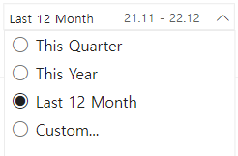
JW중외제약 Data Modeling & BI PJT
JW중외제약 A+ Sales Report
04-01
1-1 User Report
1-3 User Report II - 필터
날짜 필터 : 보고서에 반영되는 데이터 기간 지정
조직 필터 : 사업부필터와 팀 필터 두개로 구분
지역 필터 : 지역에 대한 필터
종별 필터 : 종별에 대한 필터
품목 필터 : 품목에 대한 필터
날짜 필터 : 목록형 선택 및 커스텀 필터 적용 요청
This Quarter
This Year
Last 12 Month
Last 6 Month
Custom
조직 필터 : 드롭다운
지역 필터 : 드롭다운
종별 필터 : 드롭다운
품목 필터 : 드롭다운
날짜 필터 : 기준정보 테이블 예정
조직 필터 : 기준정보 테이블 예정
지역 필터 : 기준정보 테이블 예정
종별 필터 : 기준정보 테이블 예정
품목 필터 : 기준정보 테이블 예정
아래 이미지와 같이 달력형으로 선택하는 개체의 경우 최소 단위가 년/월/일로 JW에서 원하는 월 단위까지만 선택이 불가함. YYYY.MM.DD 형태가 사용자에게 혼란을 야기할수있으므로, 커스텀 필터 적용으로 확정

Slide 14
JW중외제약 Data Modeling & BI PJT
JW중외제약 A+ Sales Report
04-02
1-1 User Report
1-3 User Report II – UBIST/EDI/실매출
선택한 품목의 UBIST/EDI/실매출에서의 점유율을 확인하기 위한 지표
개체 : 선 그래프
기준 날짜 : 전월 포함 12개월
UBIST
원천 : UBIST
EDI
원천 : EDI
실매출
원천 : [SAP]YSDR6930
기존에는 막대화 선 그래프로 표현을 하였으나, UBIST/EDI/실매출의 차이를 보기위해서는 그래프 표현을 통일하는 것이 좋을 것 같음을 논의
선그래프로 통일 결정

Slide 15
JW중외제약 Data Modeling & BI PJT
JW중외제약 A+ Sales Report
04-03
1-1 User Report
1-3 User Report II – SAP/실매출/달성율
SAP매출, 실매출, 목표매출, 달성율(SAP매출기준)에 대한 현황을 볼 수 있는 그래프
개체 : 선 그래프
기준 날짜 : 전월 포함 12개월
값 조건:
달성율 = SAP매출 / 목표
SAP
원천 : SAP
실매출
원천 : [SAP]YSDR6930
달성율
원천 : [SAP]ZSDR1073, [SAP]YSDR6930
달성율의 경우 SAP을 기준으로 달성율을 구함
목표 선 그래프 추가 요청으로 추가하였음

Slide 16
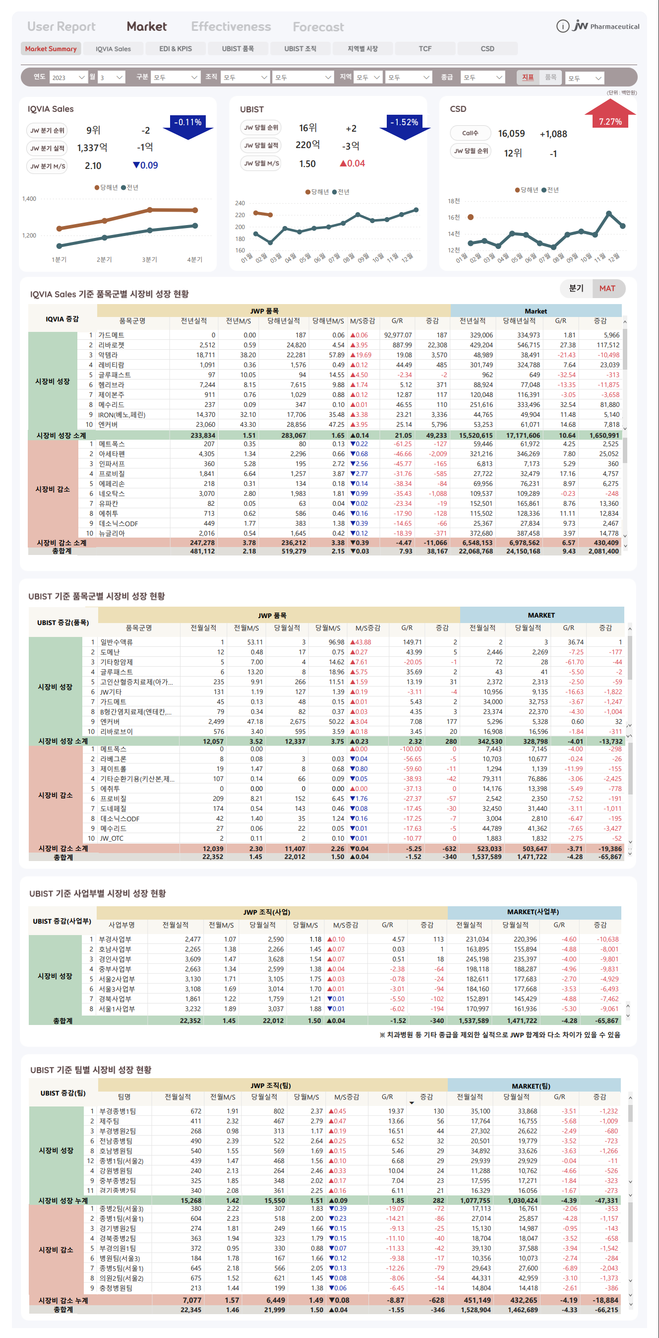
JW중외제약 Data Modeling & BI PJT
JW중외제약 A+ Sales Report
02-00
2-1 Market Summary
2-1 Market Summary
제품별 시장분석 페이지,앞 페이지와 동일하며 다만 품목별로 볼 수 있도록 구성
설명 아이콘을 두어, 각 차트 별 데이터 출처와 최신데이터 표기
테스트하여 추후 시현 예정
해당 페이지의 경우 조직별로 보지 않고 모든 사용자가 전체 실적을 확인할 수 있는 페이지

Slide 17
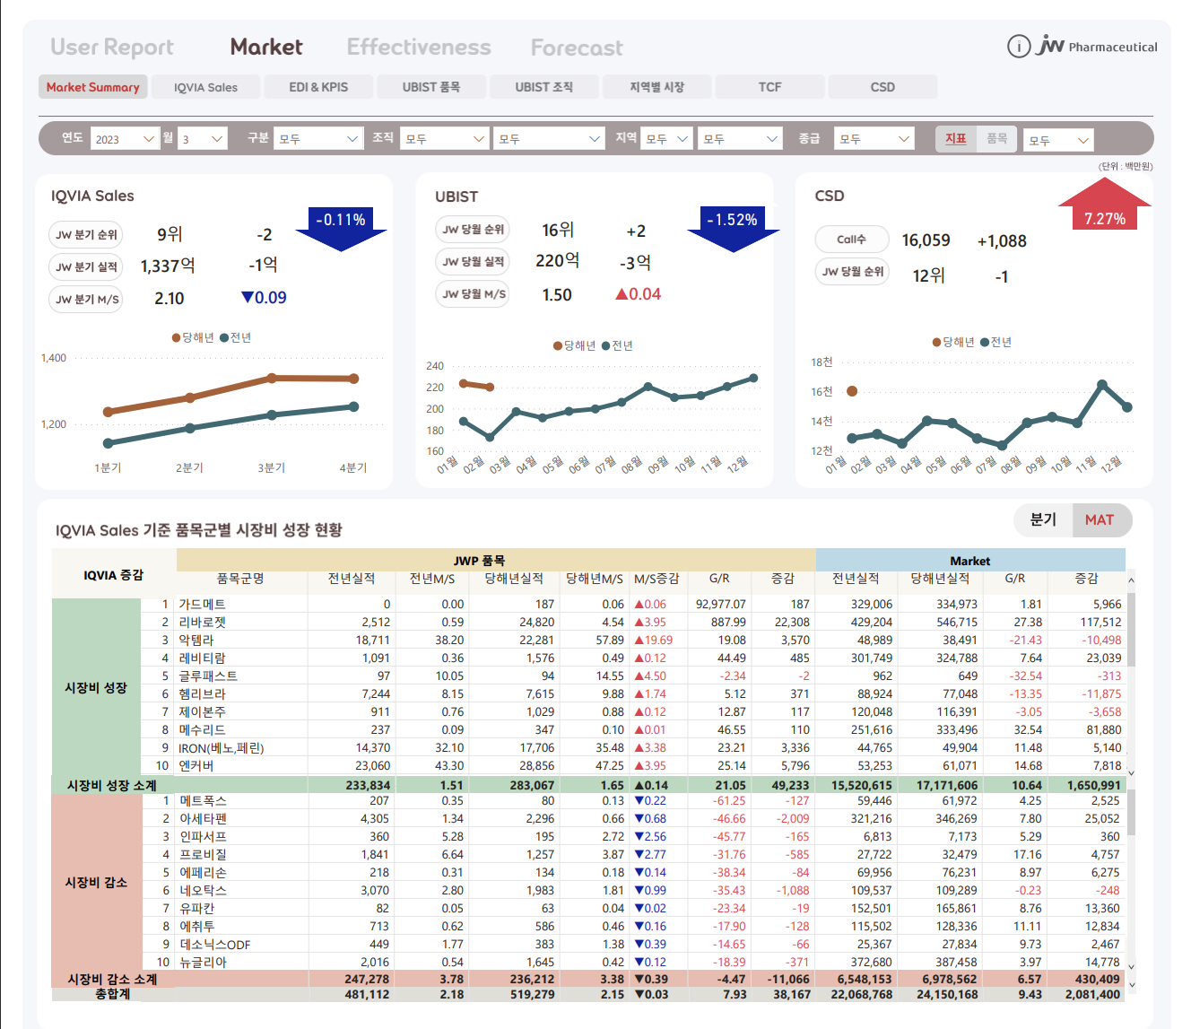
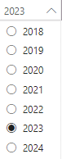
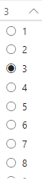
JW중외제약 Data Modeling & BI PJT
JW중외제약 A+ Sales Report
05-01
2-1 Market Summary
2-1 Market Summary - 필터
연도 / 월 필터 : 보고서에 반영되는 데이터 기간 지정
구분 필터 :
조직 필터 :
지역 필터 : 품목군에 대한 필터
종급 필터 :
지표 필터 :
품목 필터 :
연도 / 월 필터 : 드롭 다운
구분 필터 : 드롭 다운
조직 필터 : 드롭 다운
지역 필터 : 드롭 다운
종급 필터 : 드롭 다운
지표 필터 : 드롭 다운
품목 필터 : 드롭 다운
연도 / 월 필터 :
구분 필터 :
조직 필터 :
지역 필터 :
종급 필터 :
지표 필터 :
품목 필터 :

Slide 18
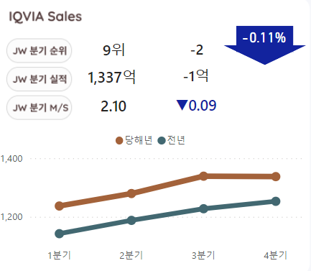
JW중외제약 Data Modeling & BI PJT
JW중외제약 A+ Sales Report
05-02
2-1 Market Summary
2-1 Market Summary- IQVIA Sales
IMS 전체 실적(= 제약사 품목별 전체 합)과 JW 실적 2개의 값을 비교하고 시장점유율을 보고자 하므로 데이터 레이블, 혹은 막대차트로 순위 표시 요청
개체 : 선 그래프
전체 IMS 수치 데이터 : 선 그래프
중외제약 수치 데이터 : 선 그래프
중외제약 달성율 : 선 그래프
기준 날짜 : 전월 포함 12개월
차트 길이
현재 화면처럼 4개의 개체가 한눈에 보이는 크기로 유지할 것
IMS
원천 : IMS
IMS 차트를 Top5로 할 경우 Top5의 기준 날짜
기간 필터 최근 날짜 기준(최근 분기)
-> 항목 개수 지정이 아닌 전체 IMS 수치와

Slide 19
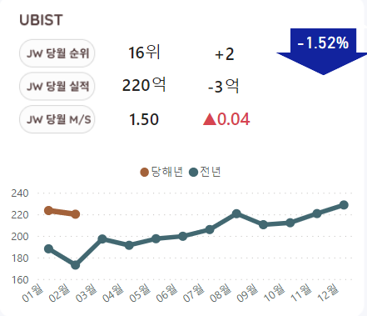
JW중외제약 Data Modeling & BI PJT
JW중외제약 A+ Sales Report
05-03
2-1 Market Summary
2-1 Market Summary - UBIST
선택한 품목의 CSD에서의 점유율을 확인하기 위한 지표
개체 : 선 그래프
기준 날짜 : 전월 포함 12개월
차트 길이
현재 화면처럼 4개의 개체가 한눈에 보이는 크기로 유지할 것
CSD
원천 : CSD

